Slide 1
architettura degli elaboratori Alberto Ferrari

Slide 2
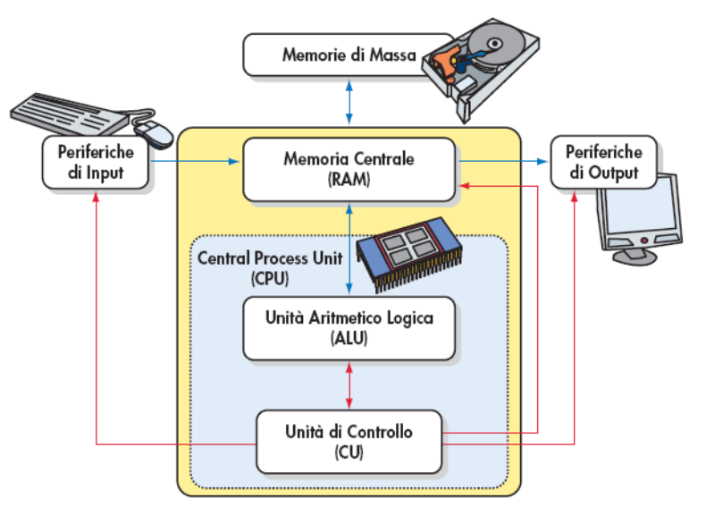
contenuto del modulo
la macchina di von Neumann
memorie
Input / Output
canali di comunicazione
CPU
registri
istruzioni

Slide 3
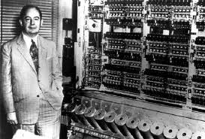
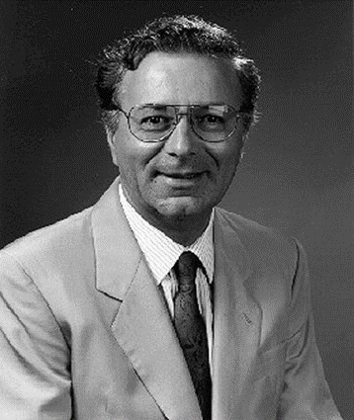
struttura dell’elaboratore
la struttura dei calcolatori elettronici assume la forma attuale in base ad almeno due svolte tecnologiche fondamentali:
un modello costruttivo riconducibile allo scienziato austriaco John Von Neumann (architettura di Von Neumann) anni 1940 / 1950
First Draft of a Report on the EDVAC
l’invenzione del microprocessore da parte del tecnico italiano Federico Faggin (microprocessore Intel 4004) 1971

Slide 4
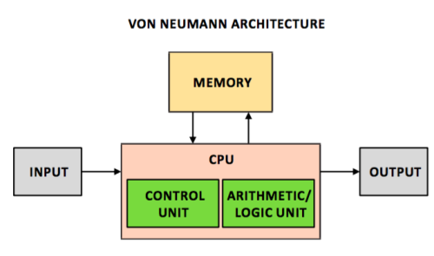
la macchina di von Neumann
l’architettura del computer di von Neumann è formata da due componenti interconnesse:
CPU (Central Processing Unit)
unità centrale di elaborazione
RAM (Random Access Memory)
sequenza di locazioni identificate da indirizzi consecutivi
contiene programmi e dati
l’interfacciamento con l’esterno avviene attraverso
le periferiche di input
le periferiche di output

Slide 5
unità funzionali
il funzionamento di un calcolatore è descrivibile in termini di poche componenti (macro-unità) funzionali
ogni macro-unità è specializzata nello svolgimento di una tipologia omogenea di funzioni
eccezione: l’unità centrale di elaborazione, che svolge sia funzioni sia di elaborazione che di controllo

Slide 6
unità di memorizzazione
il calcolatore memorizza
i dati
i programmi per l’elaborazione dei dati
l’unità di memoria fornisce due sole operazioni
memorizzazione di un valore (scrittura)
accesso al valore memorizzato (lettura)

Slide 7
unità di elaborazione
le istruzioni di un programma corrispondono ad operazioni elementari di elaborazione
operazioni aritmetiche
operazioni relazionali (confronto tra dati)
operazioni su caratteri e valori di verità
l’elaboratore è in grado di svolgere poche tipologie di operazioni elementari ma in modo molto efficiente
può eseguire centinaia di milioni di istruzioni al secondo

Slide 8
unità di controllo
il coordinamento tra le varie parti del calcolatore è svolto dall’unità di controllo
è un componente dell’unità centrale di elaborazione
ogni componente dal calcolatore esegue solo le azioni che gli vengono richieste dall’unità di controllo
il controllo consiste nel coordinamento dell’esecuzione temporale delle operazioni
sia internamente all’unità di elaborazione sia da parte degli altri elementi funzionali

Slide 9
unità per il trasferimento di informazioni
obiettivo:
permettere lo scambio di informazioni tra le varie componenti funzionali del calcolatore
trasferimento dei dati e delle informazioni di controllo
due possibili soluzioni
collegare ciascun componente con ogni altro componente
collegare tutti i componenti a un unico canale (bus)
l’utilizzo di un bus favorisce la modularità e l’espandibilità del calcolatore

Slide 10
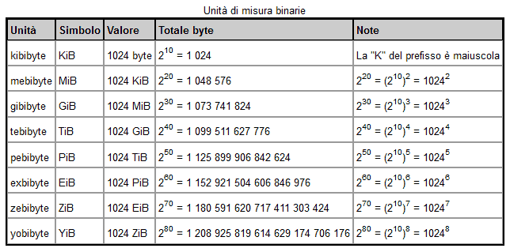
memorizzazione
unità di

Slide 11
tipologie di memorie
memoria principale RAM (Random Access Memory)
volatile (perde il suo contenuto quando si spegne il calcolatore)
memorizza dati e programmi
ROM (Read Only Memory)
persistente (mantiene il suo contenuto quando si spegne il calcolatore)
contenuto è fisso e immutabile
memorizza programmi di sistema
Cache
memoria di appoggio del processore
molto veloce (accesso estremamente rapido)
dimensioni limitate

Slide 12
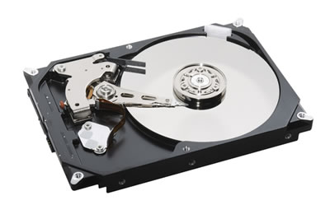
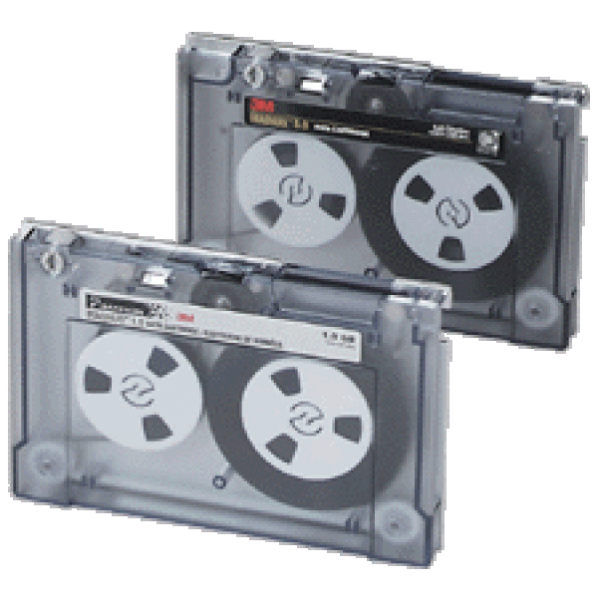
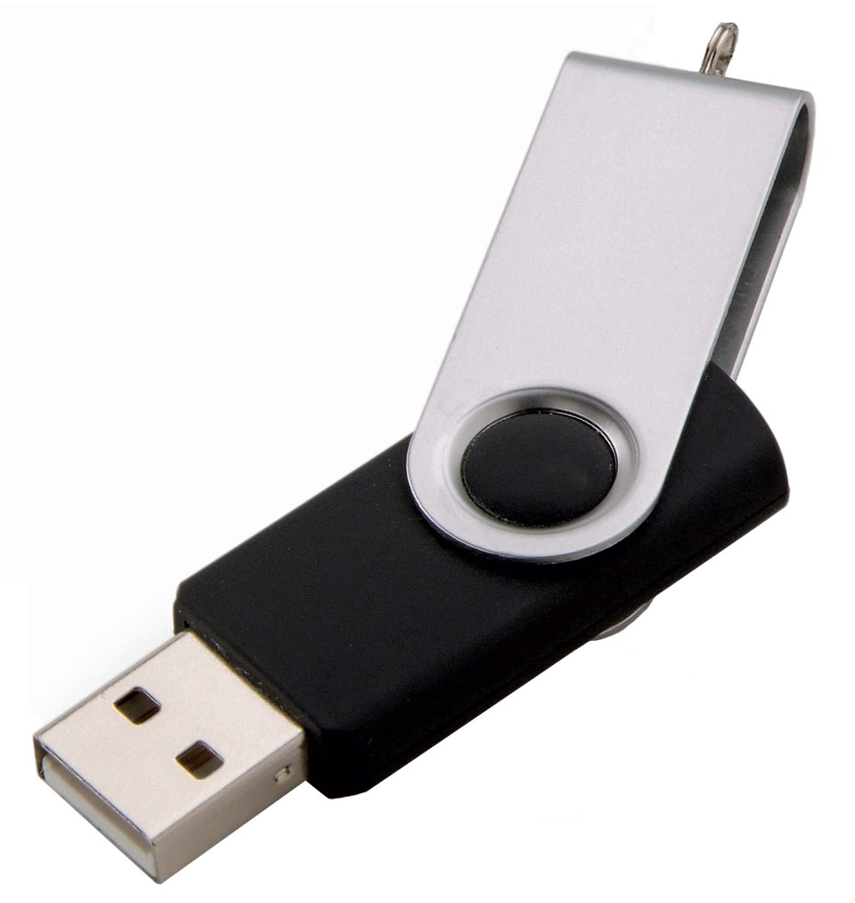
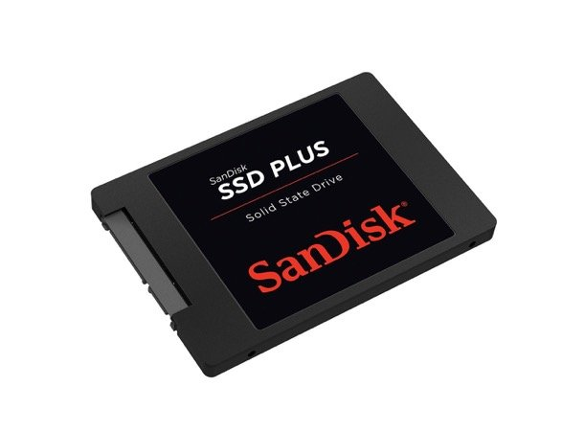
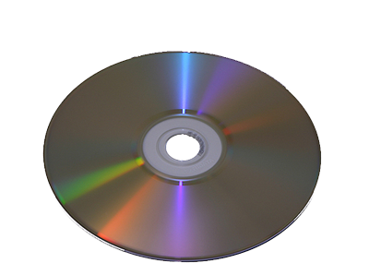
memorie secondarie
memorie di massa - persistenti
supporti:
magnetici, ottici, a stato solido
nastri, hard disk, CD, DVD, SSD …
grandi quantità di informazioni
accesso molto meno rapido della memoria centrale millisecondi (10⁻³ sec) contro nanosecondi (10⁻⁹ sec) - rapporto 10⁶
i sistemi magnetici e ottici richiedono un movimento meccanico
i sistemi elettronici (come la memoria principale) non hanno movimenti meccanici

Slide 13
memoria centrale - RAM
contiene le istruzioni e i dati
è un contenitore di celle
le celle sono numerate in sequenza
il numero di ogni cella costituisce il suo indirizzo
il numero totale di celle è definito spazio degli indirizzi (spazio di indirizzamento)
l’ampiezza dello spazio di indirizzamento fisico è determinato dall’ampiezza del bus indirizzi
specificando l’indirizzo di una cella, la CPU è in grado di leggere e/o modificare il valore del byte memorizzato in quella cella
è volatile
perde il suo contenuto tutte le volte che la macchina viene spenta
Random Access Memory (RAM) ogni cella è indirizzabile direttamente

Slide 14
memoria
la memoria è costituita da un insieme di dispositivi in grado di conservare in stati binari (bit) l'unità di informazione
la dimensione standard dell'unità di informazione è 8 bit (1 byte)
la memoria è suddivisa in celle (locazioni di memoria) che memorizzano un byte di informazione
ad ogni cella è associato un indirizzo univoco

Slide 15
BIOS
nel sistema è presente una speciale area di memoria che non perde i valori dopo lo spegnimento (non volatile)
il sistema nella fase di avviamento (bootstrap), deve immettere sul Bus le istruzioni iniziali per
configurare i dispositivi di base (es. video e tastiera)
fase di POST (Power On Self Test)
caricare i programmi del sistema operativo da una memoria secondaria
quest’area è riservata all’interno dello spazio di indirizzamento ed è denominata, genericamente, BIOS (Basic Input/Output System)

Slide 16
ROM
la memoria che contiene il BIOS sono realizzate in ROM
Read Only Memory
tecnologia che consente alle celle di mantenere il contenuto anche in assenza di alimentazione
il codice e i programmi contenuti in maniera non volatile nella memoria centrale sono detti Firmware

Slide 17
BUS
trasferimento informazioni

Slide 18
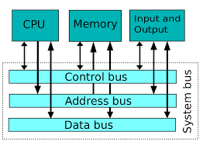
bus
il bus è l’unità di interconnessione tra i moduli del modello di Von Neumann
logicamente è un fascio ordinato di linee, ognuna delle quali può assumere un valore binario
fisicamente è di un insieme di fili paralleli (piste di rame nella realtà) che permettono il passaggio dei segnali elettrici fra i vari componenti

Slide 19
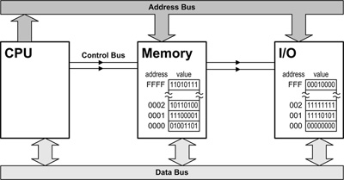
data bus – address bus control bus
sul data bus (bus dati bidirezionale) viaggiano i dati che si scambiano i vari componenti
dati dalla memoria centrale verso la CPU per essere elaborati
dati dalla CPU verso la memoria per essere conservati
sull’address bus (bus indirizzi monodirezionale) viaggiano gli indirizzi di memoria cui si vuole accedere
sul control bus (bus di controllo bidirezionale) viaggiano i segnali di sincronizzazione fra i vari dispositivi, necessari per la comunicazione

Slide 20
input / output
unità di

Slide 21
Input / Output
la sezione di Input/Output (I/O) di un calcolatore è dedicata alla comunicazione con l’esterno per l’acquisizione (input) o la comunicazione (output) di dati
concettualmente la sezione di I/O è ancora rappresentabile come un contenitore, del tutto analogo alla memoria, anche se dotato di uno spazio di indirizzamento (spazio degli indirizzi di I/O) molto ridotto
ogni dispositivo periferico possiede un proprio range di indirizzi di I/O riservato (indirizzi di I/O, detti anche registri di I/O o porte di I/O)

Slide 22
elaborazione e controllo
unità di

Slide 23
processore
un processore è un singolo circuito integrato in grado di effettuare operazioni decisionali, di calcolo o di elaborazione dell'informazione
il microprocessore principale di un computer viene chiamato CPU (Central Processor Unit)
il processore può essere visto come suddiviso in tre unità funzionali:
l’unità di controllo (CU control unit)
l’area dei registri
l’unità aritmetico logica (ALU arithmetic-logic unit)

Slide 24
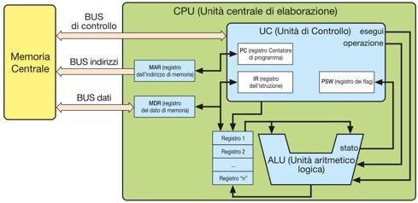
CPU
La CPU è composta da
unità di controllo (CU, Control Unit)
sovrintende al funzionamento della macchina
controlla la sequenza delle istruzioni da eseguire
unità aritmetico-logica (ALU, Arithmetic-Logic Unit)
svolge le operazioni specificate dalle istruzioni

Slide 25
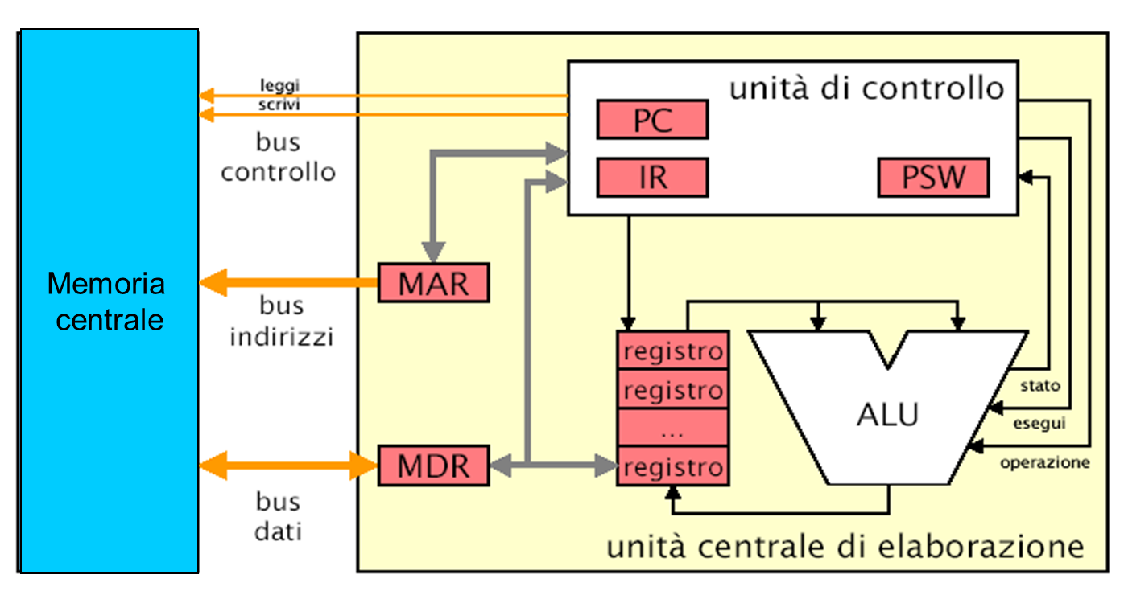
unità centrale di elaborazione
l’unità di controllo imposta i valori sul bus
i registri contengono i dati e i risultati delle istruzioni che saranno eseguita dall’alu
l’alu esegue le istruzioni
all’interno dell’unità si trovano microprogrammi cablati direttamente in hardware, scritti in microcodice con relative microistruzioni

Slide 26
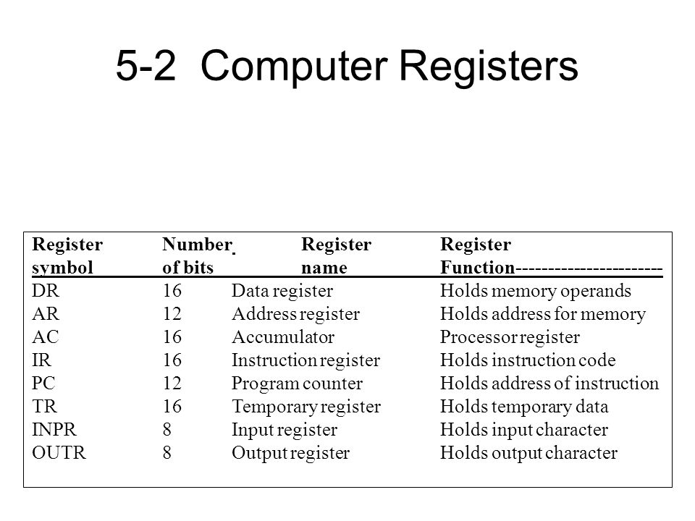
registri
Instruction Register (IR)
Program Counter (PC)
Memory Address Register (MAR)
data registers
status register
…

Slide 27
set di istruzioni
ogni processore viene progettato con un set di istruzioni specifico denominato ISA (Instruction Set Architecture o Instruction Set)
ogni istruzione è implementata da un microprogramma
ogni istruzione dell’ISA è contraddistinta da un numero specifico, denominato Operation Code (Op. Code)
ogni istruzione necessita di un numero preciso e definito di parametri che, assieme all’Op.Code, determinano la lunghezza dell’istruzione (espressa in byte)
un registro speciale del processore, Program Counter (PC), si incrementa della lunghezza dell’istruzione appena eseguita

Slide 28
ciclo di esecuzione di una istruzione
fetch
l’unità di controllo pone sul bus degli indirizzi il valore del Program Counter e legge dalla memoria il codice dell’istruzione da eseguire
decode
l’unità di controllo decodifica l’istruzione e legge i parametri (Operand Fetch) che vengono memorizzati nei registri
execute
viene avviato il microprogramma relativo all’Op.Code
la frequenza in base alla quale vengono eseguiti i microprogrammi è regolata dal clock di CPU (frequenza del microprocessore)
store
al termine della fase di execute gli eventuali risultati, posti nei registri, vengono scritti sul bus dall’UC, o verso la memoria, o verso l’I/O

Slide 29
CISC
complex instruction set computer (CISC) indica un'architettura per microprocessori formata da un set di istruzioni contenente istruzioni in grado di eseguire operazioni complesse
lettura di un dato in memoria, la sua modifica e il suo salvataggio direttamente in memoria tramite una singola istruzione
ogni singola istruzione ha un data path a più cicli
il data path è il percorso dei dati all’interno del processore, attraverso l’attuale istruzione, e i suoi cicli sono scanditi dal clock della CPU
le architetture CISC possiedono un set di istruzioni molto ampio e istruzioni a lunghezza variabile

Slide 30
RISC
le architetture RISC (Reduced Instruction Set Computer) seguono una filosofia di progettazione basate su di un set di istruzioni in grado di eseguire operazioni semplici
il set di istruzioni di una architettura RISC è limitato
le istruzioni hanno lunghezza costante
un numero fisso di operandi fisso
la fase di decode è breve
ogni istruzione è eseguita direttamente in hardware con pochi cicli di clock
gli attuali processori seguono una filosofia ibrida in cui istruzioni CISC vengono in qualche modo decodificate ed esguite in termini istruzioni RISC

Slide 31
aumentare il parallelismo in esecuzione
caricare nel processore più istruzioni oltre a quella richiesta
coda di prefetch (buffer interno in cui il processore memorizza una serie di byte consecutivi a quelli appena letti dalla memoria
con un solo accesso alla memoria, si ha a disposizione una serie di valori che possono essere elaborati (istruzioni e/o operandi) senza dover accedere nuovamente al bus e alla memoria
l’evoluzione della coda di prefetch porta al sistema pipeline
sfrutta il concetto di catena di montaggio: possibilità di avviare la successiva istruzione subito dopo che la precedente è stata inserita nel data path
es. se la prima istruzione si trova in fase di decode, la successiva può essere posta in stato di fetch

